Slide 1
O Problema da Otimização de Padrões de Produção (I)
Uma fábrica produz panelas de metal médias e grandes a partir de elementos circulares com diâmetros de 0,25m e 0,40m, respectivamente.
A primeira operação para obter as panelas consiste em cortar os elementos circulares em chapas de dimensão de 1,40 x 0,50m. Os elementos planos circulares são transformados em panelas em uma segunda operação de estamparia.
As máquinas de corte podem ser programadas para realizarem quatro diferentes tipos de corte, como mostra a Figura 1. A fábrica deseja uma produção diária mínima de 500 panelas pequenas (obtidas do elemento circular de diâmetro 0,25m) e 350 grandes (obtidas do elemento circular de diâmetro de 0,40m).
Os custos em reais por chapa pelo uso dos padrões de corte de 1 a 4 são, respectivamente, 1, 2, 3, 4. Elaborar o Modelo de Programação Linear que planeje a produção de modo a minimizar o custo com o uso das chapas.

Slide 2
O Problema da Otimização de Padrões de Produção (I)

Slide 3
O Problema da Otimização de Padrões de Produção (I)
Recurso | Panelas de metal Diâmetros (0,25 m) | Panelas de metal grandes Diâmetros (0,40 m) | Panelas de metal grandes Diâmetros (0,40 m) | Custos por chapa (R$) | Custos por chapa (R$)
Tipos de corte Padrão 1 | 8 | 0 | 0 | 1,00 | 1,00
Tipos de corte Padrão 2 | 4 | 1 | 1 | 2,00 | 2,00
Tipos de corte Padrão 3 | 2 | 2 | 2 | 3,00 | 3,00
Tipos de corte Padrão 4 | 0 | 3 | 3 | 4,00 | 4,00
Fábrica diária mínima (>=) | 500 |  | 350

Slide 4
O Problema da Otimização de Padrões de Produção (I)
xi = quantidade de chapas cortadas de acordo com o padrão i, (i = l, 2, 3, 4).
• x1 = Tipos de corte Padrão 1
• x2 = Tipos de corte Padrão 2
• x3 = Tipos de corte Padrão 3
• x4 = Tipos de corte Padrão 4
Função Objetivo:
mim | X₁ | X₂ | X₃ | X₄
Minimizar custo → f(x) = 1 x1 + 2 x2 + 3 x3 + 4 x4

Slide 5
O Problema da Otimização de Padrões de Produção (I)
Restrições técnicas:
a) Restrição associada à demanda de panelas pequenas (oriundas de chapas de 0,25m de diâmetro):
8 x1 + 4x2 + 2x3 ≥ 500
b) Restrição associada à demanda de panelas grandes (oriundas de chapas de 0,5m de diâmetro):
1x2 + 2x3 + 3x4 ≥ 350

Slide 6
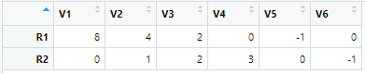
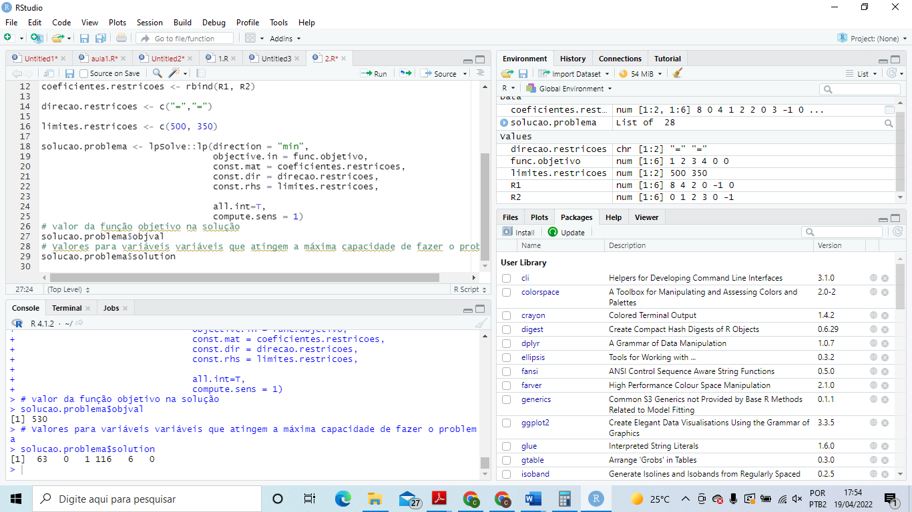
O Problema da Otimização de Padrões de Produção (I)
Coeficientes restrições:
O modelo de decisão é dado a seguir:

Slide 7
O Problema da Otimização de Padrões de Produção (I)
Tipo corte | Quantidade | Produção | Total Panelas | custo
Tipos de corte Padrão 1 | 8 | 63*8 Panelas de metal Diâmetros (0,25 m) | 504 Panelas de 0,25m | R$ 63, 00
Tipos de corte Padrão 3 | 1 | 1*2 Panelas de metal Diâmetros (0,25 m) + 1*2 Panelas de metal Diâmetros (0,40 m) | 02 Panelas de 0,25m e 02 Panelas de 0,40m | R$ 3, 00
Tipos de corte Padrão 4 | 116 | 116*3 Panelas de metal Diâmetros (0,40 m) | 348 Panelas de 0,40m | R$ 464,00
Total gasto |  |  |  | R$ 530,00
Total produção |  |  |  | 856 Panelas
 | 506 panelas pequenas
 | 350 panelas grandes

